Slide 1
E se per cambiare la scuola, si cominciasse a studiareE
“Troppo spesso, ci chiediamo come misurare qualcosa
senza affrontare la questione di che cosa potremmo fare con le misura una volta ottenute.
Noi vogliamo sapere come, senza porci il problema del perché.
Io spero di poter dire senza irriverenza:
“cercate prima ciò che serve ai vostri bisogni e tutte le altre cose vi saranno date di conseguenza”
(Kaplan 1964)
Pietro Lucisano
Scienze dell’educazione e della formazione
Univ. di Roma La Sapienza

Slide 2
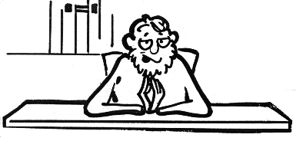
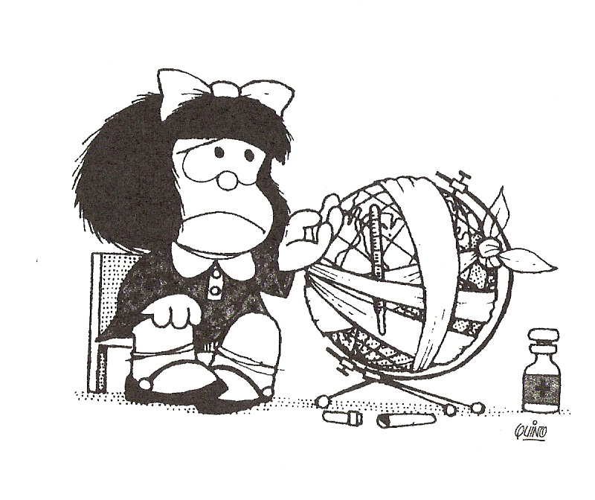
Lavoro di gruppo
Educare per che?
Per chi?
Perché educare?
Pedagogia sperimentale 1 lezione 2014
HOME | AVANTI | INDIETRO | PRECEDENTE

